Slide 1
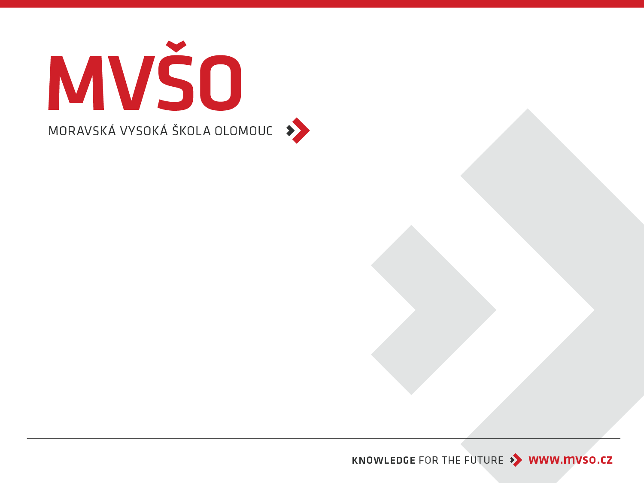
Strategický management
XSM
05. 10. 2022
Olomouc
Autor: Ing. Jaroslav Škrabal

Slide 2
Strategický management
Pojem strategie můžeme odvodit ze slova řeckého původu – strategos, které značí vůdce.
Do ekonomie byl tento pojem převzat z vojenství, kde značí umění a vědu vojevůdce, nauku o válce a jejím vedení.
V literatuře můžeme najít různé definice strategie.
2/67

Slide 3
Strategický management
„Strategie je široce založený vzorec určující, jaká je konkurenční schopnost firmy, jaké budou jejich cíle a jaká politika bude potřebná k dosažení těchto cílů. Podstatou formulování konkurenční strategie je dát do souvislosti firmu a její okolí.“ (Porter, 1994)
3/67

Slide 4
Strategický management
„Strategie je sled nebo plán, který integruje hlavní cíle, obchodní politiky a implementační kroky organizace do jednotlivého celku.“ (Mintzberg, 1996).
4/67

Slide 5
Strategický management
„Strategie je koncept celkového chování organizace, zejména způsob činnosti organizace a alokace zdrojů potřebných k dosažení zamýšlených záměrů.“ (Veber, 2009)
5/67

Slide 6
Strategický management
Podnikatel jako stratég
  Centrální postavou ve firmě při strategickém řízení je samotný podnikatel.
  Důležitou roli hraje samotná osobnost podnikatele.
    Podnikatel musí své okolí umět strhnout a nadchnout.
    Když chce být podnikatel úspěšný (a který podnikatel nechce), musí své představy lidem kolem sebe zprostředkovat.
    Musí je o svých představách přesvědčit a dosáhnout toho, aby ho při realizaci představ následovali.
6/67

Slide 7
Strategický management
Podnikatel jako stratég
  Stratég musí mít tři vlastnosti, aby byl úspěšný:
    Otevřenost
      Znamená přístupnost ke všemu, schopnost komunikace s jinými lidmi, být zvídavý, mít rozhled mimo svůj obor.
    Spontánnost
      Je schopnost myslet nekonvenčně, oprostit se od obvyklých zvyklostí, vytvářet vlastní standarty.
    Smysl pro realitu
      Je schopnost vidět věci, jaké jsou, a ne, jaké by podle představ a přání měly být.
      Bez smyslu pro realitu zůstanou představy iluzí.
      Umění úspěšného podnikání spočívá v tom, že člověk přemění své představy v realitu.
7/67

Slide 8
Strategický management
Proces strategického řízení
  Proces strategického řízení dělíme do pěti fází:
  Zahrnuje identifikaci současné mise, vize a cílů firmy.
    Mise (anglicky mission či mission statement) odpovídá na následující otázky:
      Kdo jsme?
      Co děláme?
      Proč to děláme?
      V čem jsme dobří a proč?
      Pro koho tu jsme?
      Kdo nebo co za námi stojí?
8/67

Slide 9
Strategický management
Proces strategického řízení
  Proces strategického řízení dělíme do pěti fází:
  Zahrnuje identifikaci současné mise, vize a cílů firmy.
    Vize (anglicky vision či vision statement) udává směr, kterým se firma ubírá.
    Popisuje vzdálenější budoucnost (obvykle v řádu 2–5 let).
    Říká, čeho bychom chtěli časem dosáhnout.
9/67

Slide 10
Strategický management
Proces strategického řízení
  Proces strategického řízení dělíme do pěti fází:
  Zahrnuje identifikaci současné mise, vize a cílů firmy.
    Cílem firmy rozumíme konkrétní stav, jehož dosažení předpokládáme v určitém časovém období.
    Jasně stanové cíle se vlastně stávají úkoly pro přesně stanovený časový horizont.
    Prostřednictvím cílů se široce a všeobecně formulovaná vize transformuje do konkrétních budoucích výsledků, a tak cíle představují závazek dosáhnout stanovené výsledky v daném čase.
10/67

Slide 11
Strategický management
Proces strategického řízení
  Proces strategického řízení dělíme do pěti fází:
  Zahrnuje identifikaci současné mise, vize a cílů firmy.
    Teprve po stanovení cílů je možné rozhodnout, jaké zdroje a které prostředky jsou nezbytné pro jejich dosažení a jakým způsobem a jaké časové horizonty jsou nutné pro jejich dosažení.
    Cíle musí být stanoveny tak, aby byly v souladu s metodikou SMART, tzn. že cíl musí být:
11/67

Slide 12
Strategický management
Proces strategického řízení
  Proces strategického řízení dělíme do pěti fází:
  Zahrnuje identifikaci současné mise, vize a cílů firmy.
    Cíle musí být stanoveny tak, aby byly v souladu s metodikou SMART, tzn. že cíl musí být:
      Specifický: každý ve firmě mu musí rozumět a musí stimulovat k dosažení co nejlepších výsledků;
      Měřitelný: dosažení cíle musí být měřitelné;
      Akceptovatelný: cíl musí být akceptovatelný ze strany těch, kteří ho budou plnit;
      Realistický: cíl musí být dosažitelný;
      Terminovaný: musí být stanoven termín dokončení cíle.
12/67

Slide 13
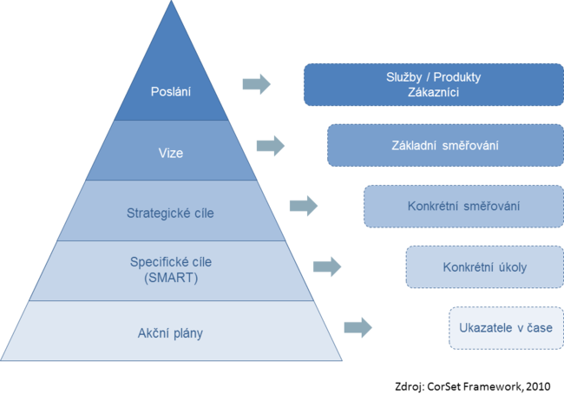
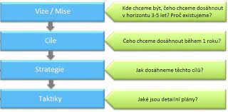

Strategický management
13/67

Slide 14
Strategický management
Proces strategického řízení
  Proces strategického řízení dělíme do pěti fází:
  Má za úkol zjistit skutečný stav strategického řízení v naší firmě a určit přesně, čeho chceme dosáhnout, určit hlavní důvod existence naší firmy.
14/67

Slide 15
Strategický management
Proces strategického řízení
  Proces strategického řízení dělíme do pěti fází:
  Se zabývá strategickou analýzou vnějšího, odvětvového a vnitřního prostředí firmy.
    Při analýze vnějšího prostředí (makrookolí) firmy se snažíme najít okolní faktory a jejich vliv na fungování firmy (politické, ekonomické, sociální, technologické);
    Analýza odvětvového okolí (mikrookolí) zohledňuje hrozbu potencionálních konkurentů, sílu zákazníků a dodavatelů, hrozbu substitutů a úroveň konkurenční rivality v odvětví.
15/67

Slide 16
Strategický management
Proces strategického řízení
  Proces strategického řízení dělíme do pěti fází:
  Se zabývá strategickou analýzou vnějšího, odvětvového a vnitřního prostředí firmy.
    V rámci analýzy vnitřního prostředí zjišťujeme, jaký je stav všech aktivit uvnitř firmy a jaká je jejich provázanost v rámci celého hodnotového řetězce.
    Snažíme se určit silné a slabí stránky firmy a klíčové oblasti uvnitř firmy, které vyžadují více pozornosti nebo priorit.
16/67

Slide 17
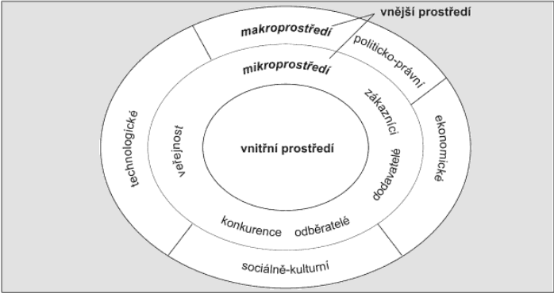
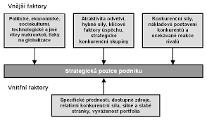
Strategický management
Proces strategického řízení
  Proces strategického řízení dělíme do pěti fází:
  Se zabývá strategickou analýzou vnějšího, odvětvového a vnitřního prostředí firmy.
17/67

Slide 18
Strategický management
Proces strategického řízení
  Proces strategického řízení dělíme do pěti fází:
  Se zabývá strategickou analýzou vnějšího, odvětvového a vnitřního prostředí firmy.
    Vnitřní prostředí firmy tvoří zdroje firmy (materiálové, finanční a lidské):
      Management a jeho zaměstnanci (jejich kvalita);
      Organizační struktura;
      Kultura firmy;
      Mezilidské vztahy;
      Etika;
      Materiální prostředí.
    Vnitřní prostředí se vztahuje na faktory, které mohou být podnikem přímo řízeny a manažery ovlivňovány.
18/67

Slide 19
Strategický management
Proces strategického řízení
  Proces strategického řízení dělíme do pěti fází:
    Je formulace strategie pomocí jasného souboru odůvodněných opatření.
      Při formulaci se snažíme modifikovat současné cíle a strategie firmy tak, aby byla úspěšnější.
      Zahrnuje vytvoření udržitelné konkurenční výhody, protože současné výhody jsou neustále pod tlakem konkurence.
19/67

Slide 20
Strategický management
Proces strategického řízení
  Proces strategického řízení dělíme do pěti fází:
    Je implementace strategie, která se zabývá sladěním organizační struktury a procesů se zvolenou strategií.
20/67

Slide 21
Strategický management
Proces strategického řízení
  Proces strategického řízení dělíme do pěti fází:
    Je hodnocení a kontrola strategie, která má za úkol monitorovat vývoj implementace zvolen strategie a iniciovat nápravné kroky, pokud jsou nutné.
21/67

Slide 22
Strategický management
Strategická analýza
  Zahrnuje analýzu makrookolí, mikrookolí a interní analýzu firmy;
    K analýze makrookolí můžeme využít např. PEST analýzu, k analýze mikrookolí např. Porterův model pěti sil a k interní analýze silných a slabých stránek firmy můžeme použít například benchmarking.
    Mezi metody, které v sobě zahrnují jak interní, tak externí analýzu patří například SWOT analýza.
22/67

Slide 23
Strategický management
Strategická analýza
  PEST analýza
    Za klíčové součástí makrookolí lze označit faktory poltické a legislativní, ekonomické, sociální a kulturní i technologické;
    Analýza dělí vlivy makrookolí do čtyř základních skupin a označuje se PEST analýza;
23/67

Slide 24
Strategický management
Strategická analýza
  PEST analýza
    Každá z těchto skupin v sobě zahrnuje řadu faktorů, které různou měrou ovlivňují firmu:
      Politicko-právání faktory;
      Ekonomické faktory;
      Sociální a kulturní faktory;
      Technické a technologické faktory.
24/67

Slide 25
Strategický management
Strategická analýza
  PEST analýza
    Každá z těchto skupin v sobě zahrnuje řadu faktorů, které různou měrou ovlivňují firmu:
      Politicko-právání faktory
        Tyto faktory tvoří společenský systém, v němž firmy uskutečňují svoji činnost.
        Systém je dán mocenským zájmem politických stran a vývojem politické situace v zemi a jejím okolí.
25/67

Slide 26
Strategický management
Strategická analýza
  PEST analýza
    Každá z těchto skupin v sobě zahrnuje řadu faktorů, které různou měrou ovlivňují firmu:
      Ekonomické faktory
        Tyto činitelé vycházejí z ekonomické situace země a hospodářské politiky státu.
        Patří sem následující makroekonomické faktory:
          Tempo růstu ekonomiky,
          Nezaměstnanost,
          Fáze hospodářského cyklu,
          Inflace
          Vývoj HDP,
          Daňové podmínky,
          Úroveň příjmů a výdajů státního rozpočtu,
          Výše úrokových sazeb apod.
      Sociální a kulturní faktory
      Technické a technologické faktory
26/67

Slide 27
Strategický management
Strategická analýza
  PEST analýza
    Každá z těchto skupin v sobě zahrnuje řadu faktorů, které různou měrou ovlivňují firmu:
      Ekonomické faktory
        Tyto činitelé vycházejí z ekonomické situace země a hospodářské politiky státu.
        Patří sem následující makroekonomické faktory:
          Tempo růstu ekonomiky;
          Nezaměstnanost;
          Fáze hospodářského cyklu;
          Inflace;
          Vývoj HDP;
          Daňové podmínky;
          Úroveň příjmů a výdajů státního rozpočtu;
          Výše úrokových sazeb apod.
27/67

Slide 28
Strategický management
Strategická analýza
  PEST analýza
    Každá z těchto skupin v sobě zahrnuje řadu faktorů, které různou měrou ovlivňují firmu:
      Sociální a kulturní faktory:
        Jsou dány společnosti, její strukturou, sociální skladbou obyvatelstva, společenskými a kulturními zvyky.
28/67

Slide 29
Strategický management
Strategická analýza
  PEST analýza
    Každá z těchto skupin v sobě zahrnuje řadu faktorů, které různou měrou ovlivňují firmu:
      Technické a technologické faktory:
        Tyto faktory představují inovační potenciál země, tempo technologickým změn.
29/67

Slide 30
Strategický management
Strategická analýza
  PEST analýza
    Modifikace:
      SLEPT;
      SLEPTE;
      PEST;
      PESTLE.
30/67

Slide 31
Strategický management
Strategická analýza
  Porterův model pěti sil
    Významnou charakteristikou odvětví jsou konkurenční síly, které v daném odvětví působí.
    Vzhledem k této skutečnosti představuje nedílnou součástí analýzy mikrookolí analýza konkurenčních sil, která zkoumá základ konkurence v odvětví.
    K řešení tohoto problému přispěl významně M. Porter modelem pěti sil, který je ve své podstatě nástrojem zkoumání konkurenčního prostředí.
31/67

Slide 32
Strategický management
Strategická analýza
  Porterův model pěti sil
    Cílem modelu je umožnit jasně pochopit síly, které v tomto prostředí působí, a identifikovat, které z nich mají pro firmu z hlediska jejího budoucího vývoje největší význam a které mohou být strategickými rozhodnutími managmentu ovlivněny.
32/67

Slide 33
Strategický management
Strategická analýza
  Porterův model pěti sil
    Pro firmu, která chce dosáhnout úspěchu, je nezbytné rozpoznat tyto síly, vyrovnat se s nimi, reagovat na ně, a pokud je to jen trochu možné změnit jejich působení ve svůj prospěch.
33/67

Slide 34
Strategický management
Strategická analýza
  Porterův model pěti sil
    Konkurence na trhu v daném odvětví je funkcí pěti konkurenčních sil, které vyplývají:
      Z rivality mezi konkurenčními firmami
        Je ovlivněna jejich strategickými tahy a protitahy směřujícími k získání konkurenční výhody;
34/67

Slide 35
Strategický management
Strategická analýza
  Porterův model pěti sil
    Konkurence na trhu v daném odvětví je funkcí pěti konkurenčních sil, které vyplývají:
      Z hrozby substitučních výrobků firem v jiných odvětvích;
35/67

Slide 36
Strategický management
Strategická analýza
  Porterův model pěti sil
    Konkurence na trhu v daném odvětví je funkcí pěti konkurenčních sil, které vyplývají:
      Z hrozby substitučních výrobků firem v jiných odvětvích;
        např. kávovar vs. instantní káva; veřejná doprava a automobil.
36/67

Slide 37
Strategický management
Strategická analýza
  Porterův model pěti sil
    Konkurence na trhu v daném odvětví je funkcí pěti konkurenčních sil, které vyplývají:
      Z hrozby vstupu nových konkurentů do odvětví;
37/67

Slide 38
Strategický management
Strategická analýza
  Porterův model pěti sil
    Konkurence na trhu v daném odvětví je funkcí pěti konkurenčních sil, které vyplývají:
      Z vyjednávání pozice dodavatelů klíčových stupů;
38/67

Slide 39
Strategický management
Strategická analýza
  Porterův model pěti sil
    Konkurence na trhu v daném odvětví je funkcí pěti konkurenčních sil, které vyplývají:
      Z vyjednávání pozice kupujících.
39/67

Slide 40
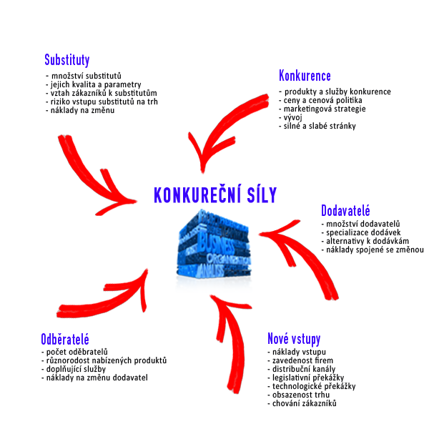
Strategický management
Strategická analýza
  Porterův model pěti sil
40/67

Slide 41
Strategický management
Strategická analýza
  Benchmarking
    Je proces, při němž srovnáváme své výrobky, služby a postupy se svými největšími konkurenty s těmi firmami, které jsou považovány ze nejlepší.
    Postup vyvinula firma Xerox počátkem osmdesátých let 20. století.
41/67

Slide 42
Strategický management
Strategická analýza
  Benchmarking
    Základní kroky benchmarkingu jsou:
      Poznejte důkladně vlastní činnost;
      Poznejte jak to dělají jiní;
      Definujte faktory úspěchu;
      Získejte převahu.
42/67

Slide 43
Strategický management
Strategická analýza
  Benchmarking
    Základní kroky benchmarkingu jsou:
      Poznejte důkladně vlastní činnost;
        Zjistěte své postavení, odhalte své přednosti slabiny.
        Neznáte-li, nemůžete se bránit.
        Vždy se snažte o kvantifikaci: kolik, kde.
43/67

Slide 44
Strategický management
Strategická analýza
  Benchmarking
    Základní kroky benchmarkingu jsou:
      Poznejte, jak to dělají jiní;
        Poznejte, jak to dělají přední firmy, konkurence.
        Určete jejich slabiny, přednosti.
        Srovnejte se jen s těmi nejlepšími.
44/67

Slide 45
Strategický management
Strategická analýza
  Benchmarking
    Základní kroky benchmarkingu jsou:
      Definujte faktory úspěchu;
        Převezměte to nejlepší.
        Jsou-li konkurenti v něčem lepší, zjistěte, proč jsou lepší.
        Přičemž formy převzetí mohou výt různé:
          Napodobení,
          Modifikace,
          Akceptace.
45/67

Slide 46
Strategický management
Strategická analýza
  Benchmarking
    Základní kroky benchmarkingu jsou:
      Získejte převahu;
        K získání převahy máte předpoklady, neboť využíváte svých předností a slabiny jste napravili.
46/67

Slide 47
Strategický management
Strategická analýza
  SWOT analýza
    Je jednoduchým nástrojem zaměřeným na charakteristiku klíčových faktorů ovlivňujících strategické postavení firmy.
    Je přístupem, který umožňuje konfrontaci vnitřních zdrojů a schopnosti firmy se změnami v okolí.
47/67

Slide 48
Strategický management
Strategická analýza
  SWOT analýza
    Jedná se o analýzu:
      Strengths – silných stránek firmy;
      Weaknesses – slabých stránek firmy;
      Opportunities – příležitosti v okolí firmy;
      Threats – hrozeb v okolí firmy.
48/67

Slide 49
Strategický management
Strategická analýza
  SWOT analýza
    Analýza silných a slabých stránek představuje interní analýzu firmy, analýza příležitostí a hrozeb je výsledkem externí analýzy firmy.
    Porovnání výsledků externí a interní analýzy se provádí v tabulce, kde v řádcích jsou silné a slabé stránky a ve sloupcích příležitosti a hrozby.
49/67

Slide 50
Strategický management
Strategická analýza
  SWOT analýza
    Tabulka by zpravidla měla obsahovat maximálně 10 řádků a sloupců, aby byla přehledná a zachovala si vypovídací schopnost.
    Tabulku vyplňujeme pomocí znamének plus, mínus a nula.
50/67

Slide 51
Strategický management
Strategická analýza
  SWOT analýza
    Znaménko „+“ se použije, jestliže silná stránka umožní firmě využít příležitosti nebo odvrátit hrozbu, která vyplývá ze změny v okolí firmy a také v případě, že slabá stránka bude vyvážena změnou v okolí firmy.
51/67

Slide 52
Strategický management
Strategická analýza
  SWOT analýza
    Znaménko „-“ vyjadřuje situaci, kdy silná stránka bude změnou okolí firmy redukována nebo když slabá stránka zabrání firmě vyhnout se ohrožení, případně když bude význam slabé stránky změnou v okolí firmy ještě zvýrazněn.
52/67

Slide 53
Strategický management
Strategická analýza
  SWOT analýza
    Znaménko „0“ vyjadřuje, že mezi faktory neexistuje žádný vztah.
53/67

Slide 54
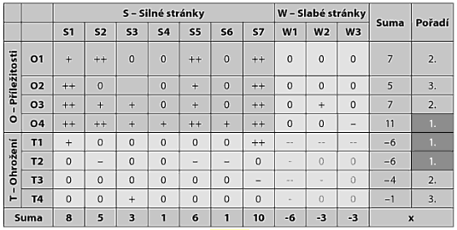
Strategický management
Strategická analýza
  SWOT analýza
54/67

Slide 55
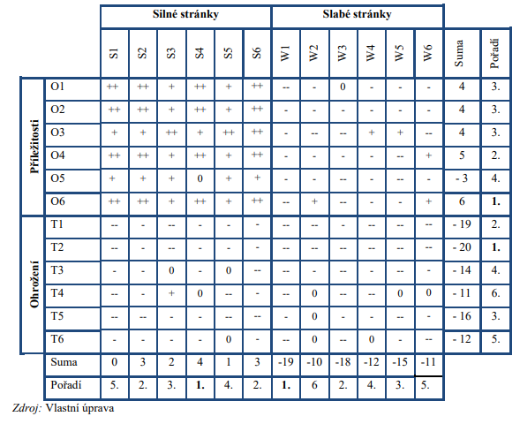
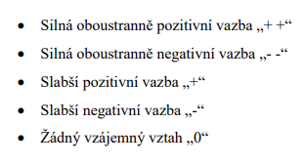
Strategický management
Strategická analýza
  SWOT analýza
55/67

Slide 56
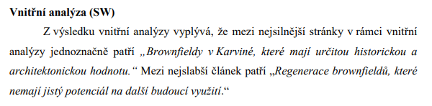
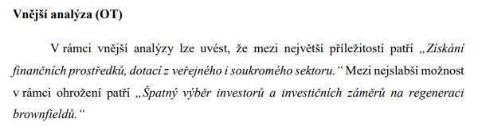
Strategický management
Strategická analýza
  SWOT analýza
56/67

Slide 57
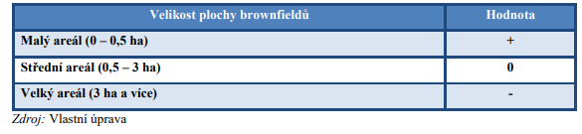
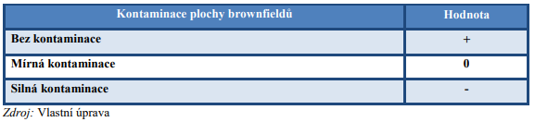
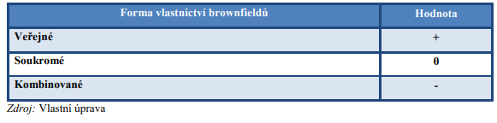
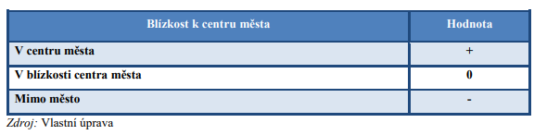
Strategický management
Strategická analýza
  SWOT analýza
57/67

Slide 58
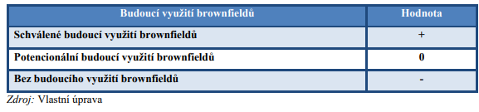
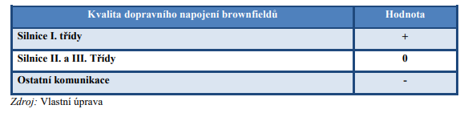
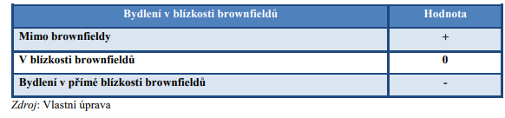
Strategický management
Strategická analýza
  SWOT analýza
58/67

Slide 59
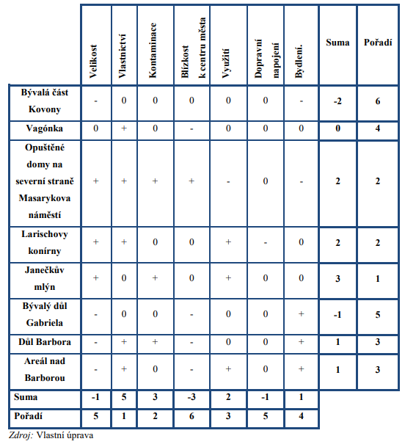
Strategický management
Strategická analýza
  SWOT analýza
59/67

Slide 60
Strategický management
Strategická analýza
  SWOT analýza
    Má-li SWOT analýza plnit v procesu tvorby strategie určitou roli, musí její aplikace směřovat nejen k identifikaci, nalezení a posouzení vlivů v současnosti, ale také k predikci vývojových trendů faktorů vnějšího okolí a vnitřní situace firmy a jejich vzájemných souvislostí.
60/67

Slide 61
Strategický management
Strategická analýza
  SWOT analýza
    Kombinace klíčových potenciálních příležitostí a hrozeb spolu s předpokládanými silnými a slabými stránkami umožňuje zvažovat čtyři rozdílné vzorové situace, které se mohou stát určitou orientací pro volbu strategické varianty?
61/67

Slide 62
Strategický management
Strategická analýza
  SWOT analýza
    Strategie SO
      Firma se setkává s několika příležitostmi v okolí a zároveň je schopna nabídnout i množství silných stránek, které využití těchto příležitostí podporují.
      Výsledkem příznivých okolností by měla být růstové až agresivně orientovaná strategie.
      Tato strategie představuje ofenzivní přístup z pozice síly a je to pochopitelně nejvíce žádaná situace.
62/67

Slide 63
Strategický management
Strategická analýza
  SWOT analýza
    Strategie ST
      Silné stránky firmy jsou podrobeny nepřízni okolí.
      Tato strategie vychází z předpokladu, že silné stránky se střetnou s hrozbami.
      Strategie předpokládá maximalizaci silných stránek a minimalizaci ohrožení.
      V této situaci je třeba včas identifikovat hrozby a přeměnit je využitím silných stránek v příležitosti.
      Výsledkem je diverzifikační strategie.
        strategie založená na různorodosti nabízených výrobků nebo výběru nových trhů;
        jde o politiku rozšiřování obchodovatelného sortimentu, motivovaného snahou o snížení závislosti na trzích s malým odbytem.
63/67

Slide 64
Strategický management
Strategická analýza
  SWOT analýza
    Strategie OW
      Firma má na trhu mnohé příležitosti, avšak je nucena čelit velkému množství svých slabých stránek.
      Strategie klade důraz na maximalizaci příležitostí k překonání slabých stránek.
      Zaměření strategie tomto případě spočívá v důsledné eliminaci slabých stránek a dále ve větším využití tržních příležitostí, často se jedná o strategii turnaround (zvratová, obratová).
64/67

Slide 65
Strategický management
Strategická analýza
  SWOT analýza
    Strategie WT
      Firma je v situaci, kdy u ní převažují slabé stránky a současně se v okolí vyskytuje mnoho rizikových faktorů.
      Strategie se orientuj na minimalizaci slabých stránek a minimalizaci rizik.
      V tomto případě se jedná spíše o strategii obrannou a defenzivní, vycházející často z uzavírání kompromisů a opuštění určitých pozic.
65/67

Slide 66
Význam a role strategické analýzy
Syntéza jako východisko pro formulaci strategie
  Tato pojatá syntéza má předpoklady plnit roli při identifikaci relativní konkurenční síly a od toho se odvíjejících strategických předností jako základu konkurenční výhody.
  Konkurenční výhoda je založena na specifických předností podniku, které mají pro podnik zásadní význam a výrazně se podílejí na tvorbě hodnoty vnímané zákazníkem.
  Syntéza výsledků představuje mimořádně náročnou činnost a v podstatě vrcholným krokem strategické analýzy.
66/67

Slide 67
DĚKUJI ZA POZORNOST

